Slide 1
תת"ל 103 – קו מטרו M3
תיאום עם רש"ת – 29.01.2020

Slide 2
נושאים לדיון
תוואי השלוחה לנתב"ג ותחנת נתב"ג
פרויקטים גובלים
בינוי מתוכנן במסגרת פרויקט המלון
סטטוס חומרי רקע לתיאום
מנהור מתחת למסלולי המראה ו-TWY

Slide 3
תוואי קו M3

Slide 4
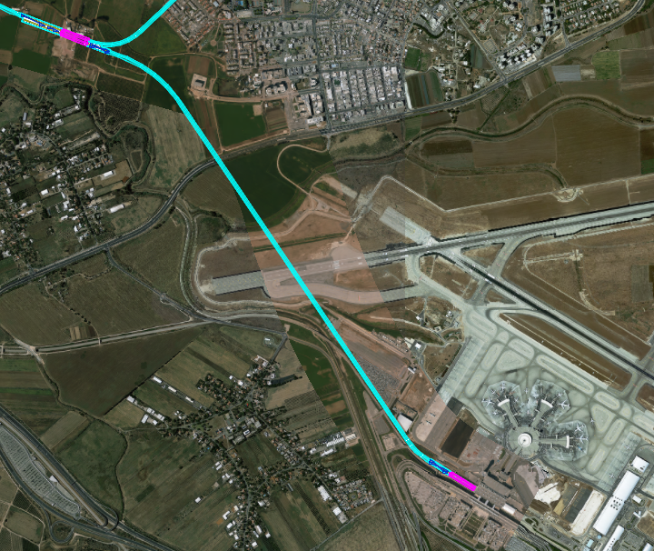
שלוחה לנתב"ג
מאפייני הקו:
צמד מנהרות חד- מסילתיות
אורך: כ- 4 ק"מ
2 תחנות: טרמינל 3, בקעת אונו (קישור לקו ראשי)
חיבור לקו M3 ראשי בסמוך לתחנת בקעת אונו לצורך גישה למתחם תחזוקה רכבתי
מעבר תחת מסלולי המראה/ נחיתה
N
כביש 412
רכבת ישראל
חנה וסע -שפירים
כביש 1

Slide 5
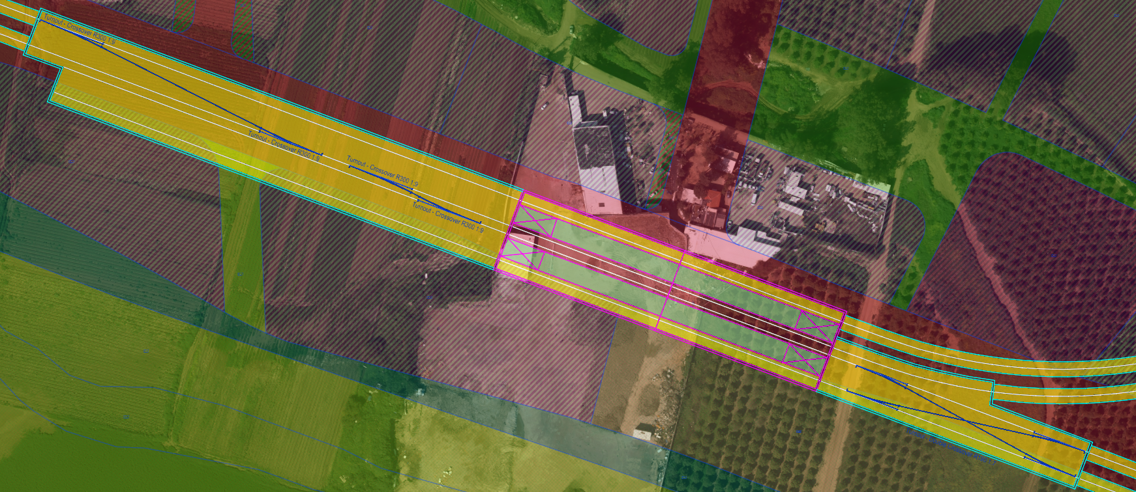
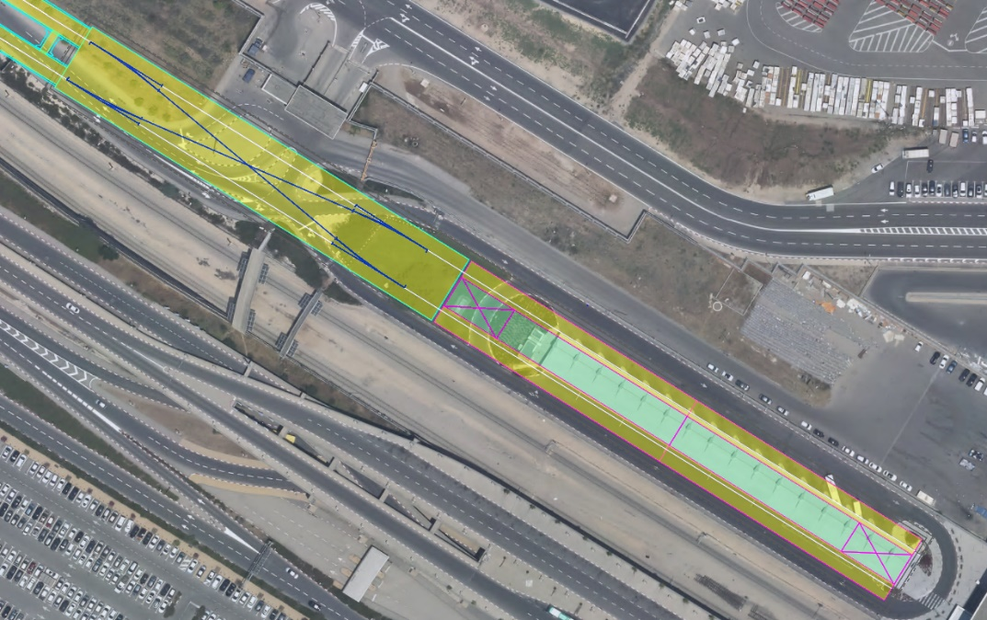
שלוחה לנתב"ג | הגדלת התחנות
תחנת בקעת אונו על רקע תמ"ל 1046
אלמנט C&C
"מחסנית" רכבות תפעולית
אלמנט C&C
בקעת אונו- מעבר לנתב"ג
תחנת נתב"ג
אלמנט C&C
אלמנט C&C
מיקום התחנה על רצועת דרך 4612 (תמ"ל 1046)
אלמנט C&C
מיקום התחנה בחניון אוטובוסים קיים
נתב"ג

Slide 6
תחנת נתב"ג

Slide 7
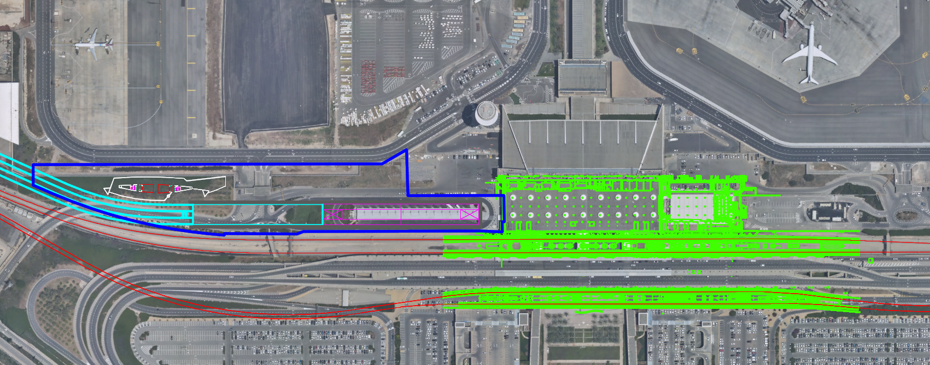
תחנת טרמינל 3| תכניות גובלות
N
גבול תכנית מלון עתידי
פוליגון לתחום מלון עתידי
תחנת רכבת קיימת
הרחבה עתידית לתחנת הרכבת

Slide 8
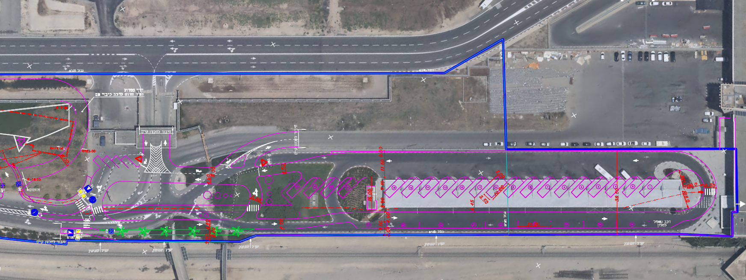
תחנת נתב"ג| תכנון מוצע של בית המלון
תכנית תנועה מאושרת למרחב התחנה מפלס הקרקע (בית מלון), הועברה בתאריך 26.01.2020
הסדרת חניון אוטובוסים קיים והוספת מקומות חניה
סה"כ חניות אוטובוסים מתוכננות: 29 חניות
הסדרת ציר ה"ר מפתח טרמינל 3 למרחב המלון העתידי דרך מסוף האוטובוסים
N
מלון עתידי
גישה לטרמינל 3

Slide 9
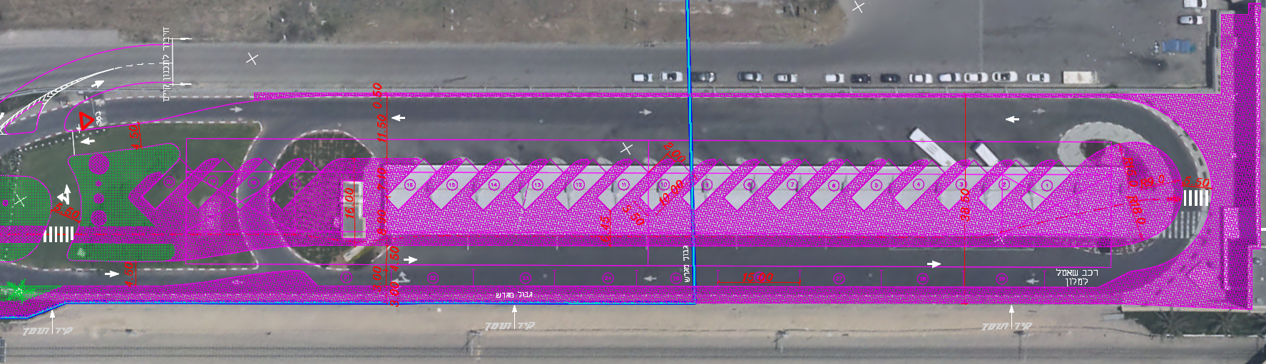
תחנת נתב"ג| תכנון מוצע של בית המלון
כניסה לטרמינל
N
מבנה נהגים
חניות אוטובוסים

Slide 10
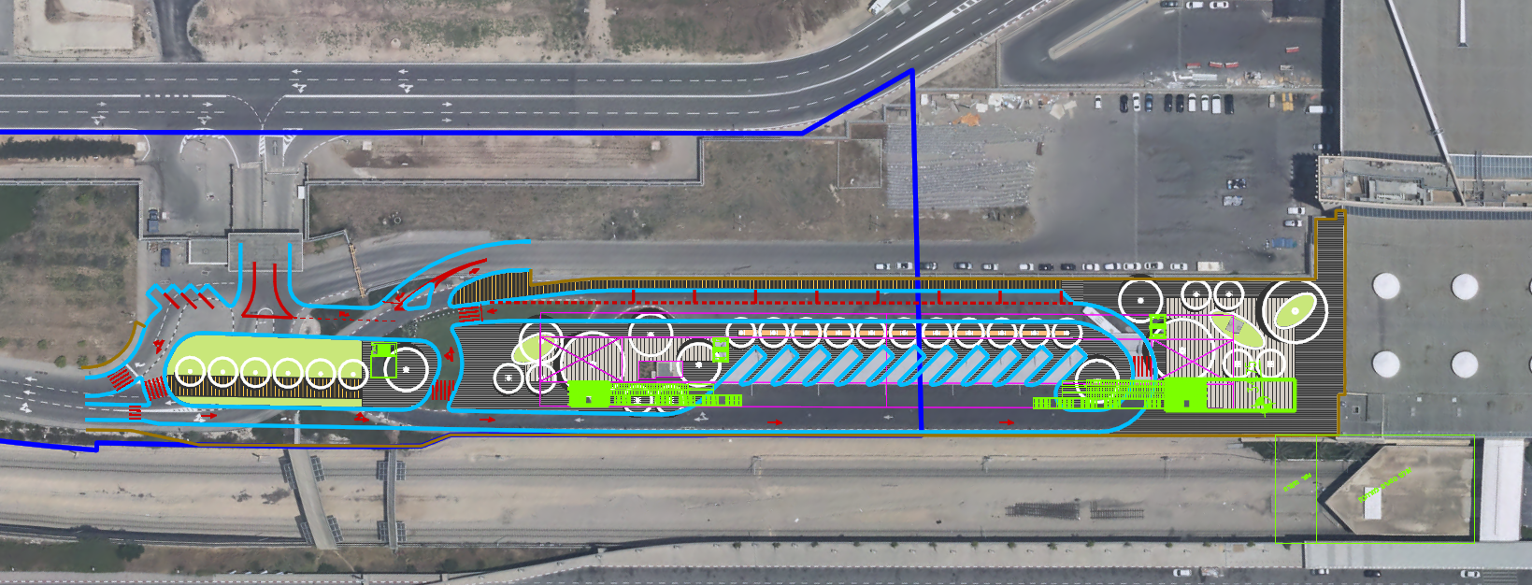
תחנת נתב"ג| תכנון מותאם- תת"ל 103
סה"כ חניות אוטובוסים מתוכננות: 18 חניות
רחבת קליטת נוסעים לבאים לטרמינל. גמישות למיקום פונקציות נוספות במרחב זה (תחנת שאיבה לביוב במיקומה המקורי)
הסדרת ציר ה"ר מפתח טרמינל 3 למרחב המלון העתידי דרך מסוף האוטובוסים
N
מעלית כניסה לתחנת המטרו
גישה לטרמינל 3
מעלית כניסה לתחנת המטרו
חיבור לאולם נוסעים של ר"י
מבנה נהגים
גשר חדש מוצע

Slide 11
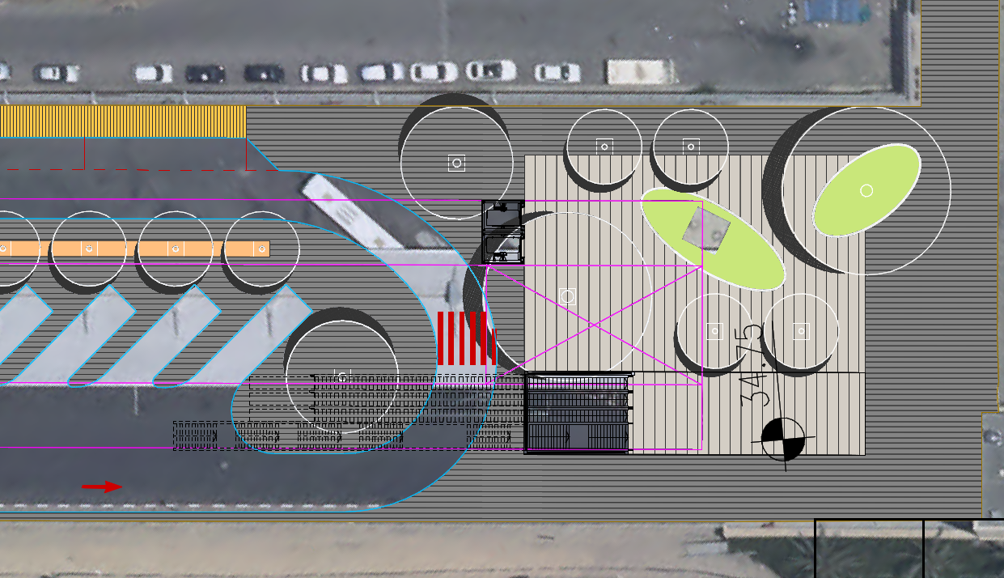
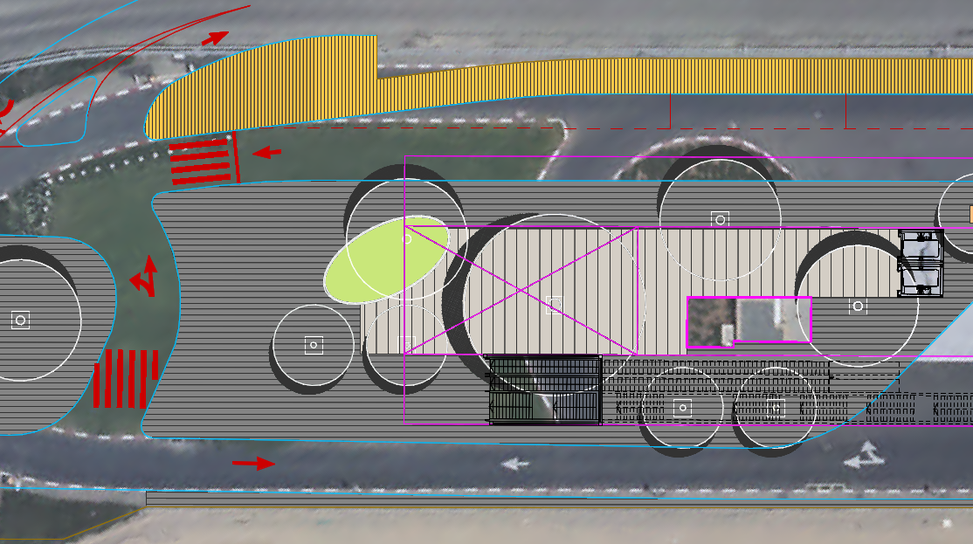
תחנת נתב"ג| הגדלות
כניסת טרמינל 3
תחנת שאיבה לביוב
כניסה מערבית
מעליות גישה /יציאה מהתחנה
רחבת כניסה בגישה לטרמינל 3
מבנה נהגים לאוטובוסים

Slide 12
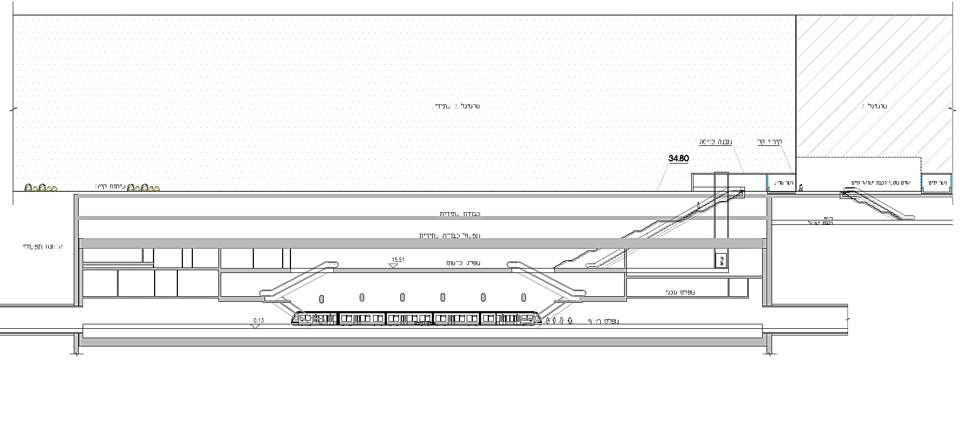
M3 | תחנת נתב"ג– תכנון מוצע – חתך לאורך
טרמינל 3 - הרחבה עתידית
טרמינל 3- קיים
מפלס שמור לרש"ת – מערכת כבודה עתידית
מטרו- מפלס התכנסות
הארכת רציף קיים
מטרו- מפלס טכני
מטרו- מפלס רציף
טרמינל 3- הרחבה עתידית
מפלס תת"ק שמור לרש"ת- תפעול מערכות כבודה
טרמינל 3- קיים
מפלס תת"ק- מטרו

Slide 13
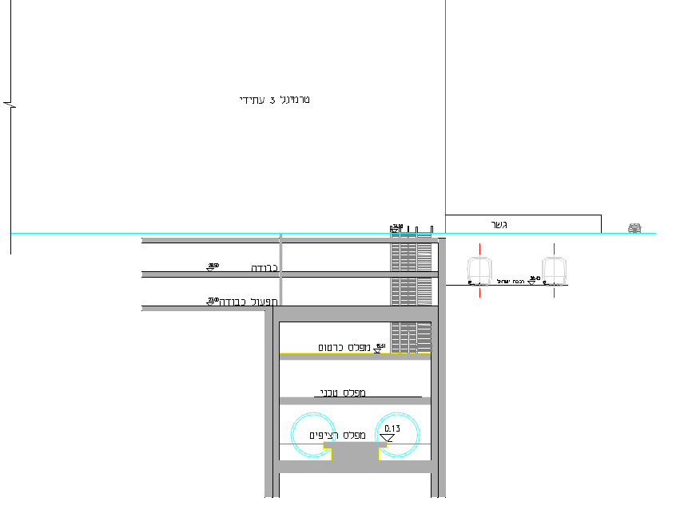
M3 | תחנת נתב"ג– תכנון מוצע – חתך לרוחב
גשר מוצע + חיבור ורטיקלי לרציפי הרכבת
טרמינל 3- קיים \ עתידי
מפלס שמור לרש"ת – תפעול מערכת כבודה עתידית
מסילות רכבת קיימות
מטרו- מפלס התכנסות
מטרו- מפלס טכני
מטרו- מפלס רציף
מפלס תת"ק שמור לרש"ת- תפעול מערכות כבודה
טרמינל 3- קיים/ מתוכנן
מפלס תת"ק- מטרו

Slide 14
פרויקטים גובלים

Slide 15
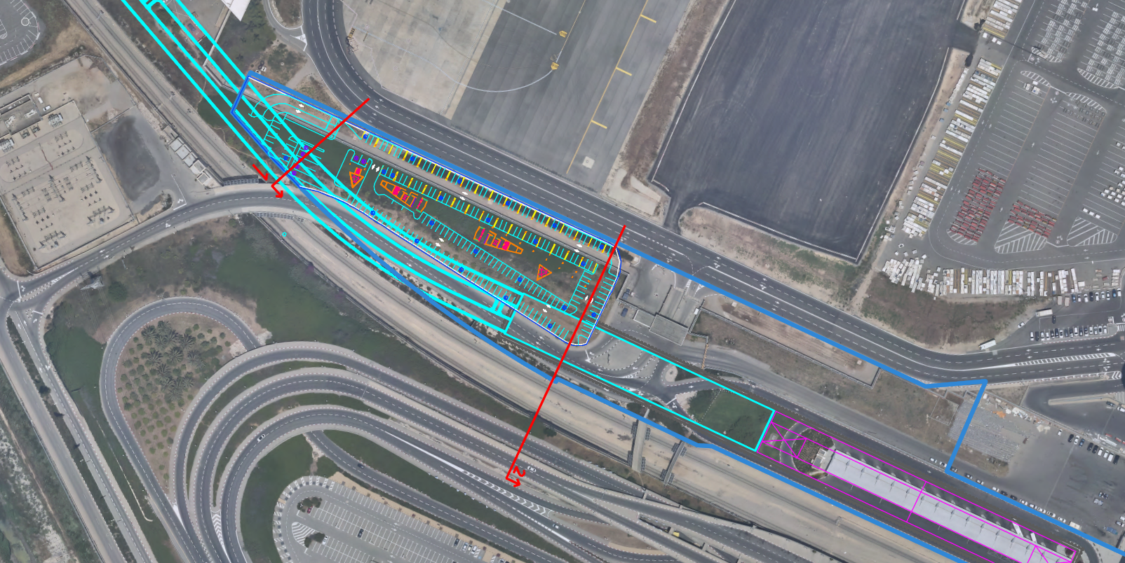
M3 | תחנת נתב"ג– ממשקים עם בינוי תת"ק
N
חניון תת קרקעי- חלק מפרויקט המלון
מנהרות
TBM
אלמנט תפעולי
C&C

Slide 16
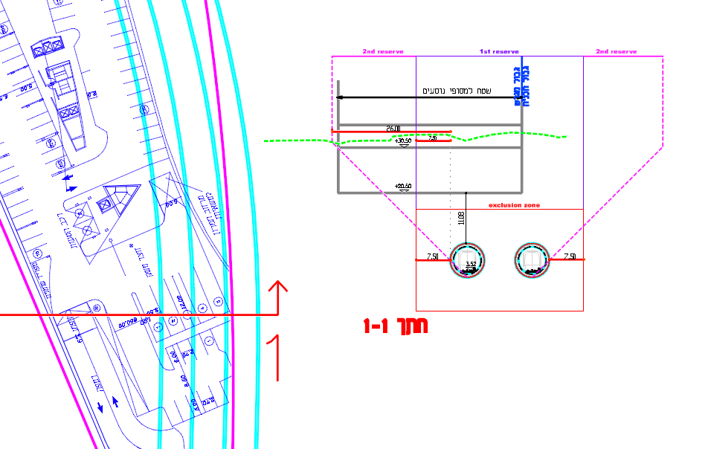
M3 | תחנת נתב"ג– ממשקים עם בינוי תת"ק
חתך 1-1 – ממשק עם המנהרות

Slide 17
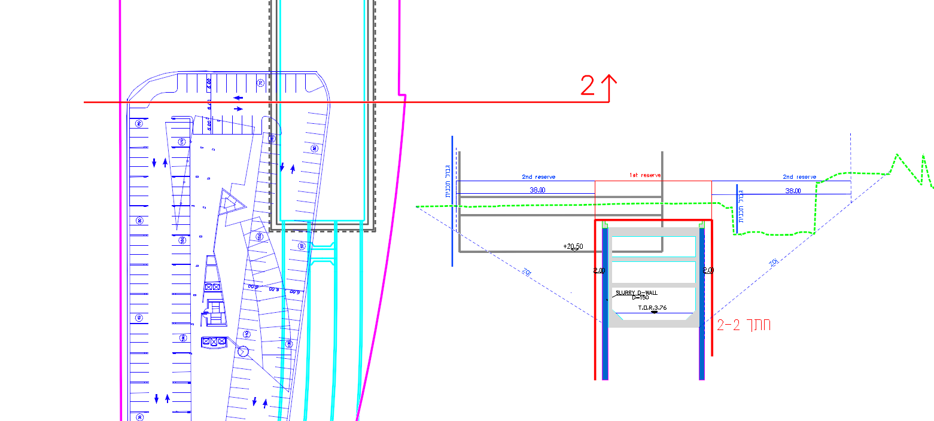
M3 | תחנת נתב"ג– ממשקים עם בינוי תת"ק
חתך 2-2 – ממשק עם האלמנט התפעולי

Slide 18
M3 | תחנת נתב"ג– ממשקים עם בינוי תת"ק
המשך תיאום:
נדרש לספק חומר תכנון קונסטרוקטיבי על מנת להשלים את ההתייחסות, בין היתר החומר יכלול: דיפון, חישובים, חתכים, עוגנים (זמניים וקבועים). פורמט DWG+PDF)).
אין לאפשר בינוי מעל האלמנט התפעולי בשלב שלפני הקמת המטרו, היות והאלמנט מבוצע בשיטת חפירה פתוחה .(C&C) ועל כן יש להסיט את קו הבניין התת קרקעי מחוץ לתחום ההרחקה (ראה/י חתך 2-2).
תנאי לביצוע: עמידה בדרישות וחישובים קונסטרוקטיביים ע"פ מדניות נת"ע ובאישורה. (תוספת עומס מבניות בשל בניה צמודה לתוואי המנהרות, תנודות קרקע וכד').
אימוץ הסדרי תנועה שתוכננו ע"י צוות המטרו/ הצעת חלופה נפרדת שתשלב בין הפונקציות הנדרשות עבור תפעול מערך האוטובוסים ותחנת המטרו.

Slide 19
תוואי נתב"ג| סטטוס חומרי רקע לתיאום
# | נושא | פירוט | הערות
1 | קונסטרוקציה קיימת באזור התחנה | קיר תומך שיקוע רכבת מדרום לתחנה: קונסטרוקציה, עוגנים באורך של כ- 20 מ', דיפון (תכניות asmade ותכנון מפורט לביצוע) | התקבל חומר עבור הקירות ליד תחנת הרכבת הקיימת ולא באזור מבנה התחנה והמפלג המתכונן של קו M3 לא התקבל
 |  | קיר תומך מצפון לתחנה: קונסטרוקציה, עוגנים, דיפון (תכניות asmade ותכנון מפורט לביצוע)
2 | "אוהל" להרחבת טרמינל 3 מערבה | תכניות העמדה ואדריכלות מתוכננות | לא התקבל
 |  | תכניות ביסוס מתוכננות (צוין קידוח כלונסאות לעומק של לפחות 10 מ' מפני המצב הקיים)
 |  | תכניות מערכות מתוכננות
3 | תחנת מכ"ם חדשה לאורך התוואי (מבנה 320 מ"ר) | תכניות העמדה ואדריכלות מתוכנות | V (לא התקבל DWG)
 |  | קונסטרוקציה, עוגנים, דיפון וביסוס מתוכנן | לא התקבל
 |  | העברת תנאי סף לרעידות מותרות בתחום המכ"ם (בדומה לדרישות שקיבלנו ממשהב"ט) | לא התקבל
4 | תחנת שאיבה ביוב ומאגר מים לאורך התוואי | תכניות העמדה | לא התקבל
 |  | תכניות קונסטרוקציה, ביסוס, עוגנים ודיפון
5 | מתקן שאיבה לביוב תת"ק בתחום חניון אוטובוסים קיים ממערב לטרמינל 3 | תכניות העמדה | לא התקבל
 |  | קונסטרוקציה, ביסוס, דיפון
 |  | מערכות
6 | מבנה נהגים בקצה חניון אוטובוסים קיים ממערב לטרמינל 3 | העמדה ואדריכלות | חסר קונסטר': תכנית ביסוס,

Slide 20
תוואי נתב"ג| סטטוס חומרי רקע לתיאום
# | נושא | פירוט | הערות
7 | תרשים זרימות נוסעים בכניסות לטרמינל בדגש על קומת "מקבלי הפנים" | · דרישות סף לזרימות נוסעים: רוחבים דרושים במעברים ובכניסות עקב כבודה, גדלי מעליות, דרגנועים ע"פ סטנדרט/ הנחיות רש"ת | קיבלנו מידע אינו מספק (תחזיות נוסעים לשנים הבאות בטרמינל) חסרות דרישות קונקרטיות לכניסות לטרמינל
 |  | · העברת הניתוח שבוצע עם רכבת ישראל- לאותו נושא בנוגע להרחבת תחנת הרכבת
8 | הסדרי תנועה סופיים מתואמים לאחר הרחבה תחנת רכבת ישראל | תכניות הסדרי תנועה אחרונים מתואמים ומאושרים ע"י רש"ת לאחר הקמת צמד מסילות נוסף והרחבת התחנה | חסר DWG
 |  | כולל שינוי במיקום הגשרים מעל רצועת הרכבת הקיימת
9 | נתוני קרקע (הנ"ל קריטי לצורך העברת המידע שרש"ת מבקשים בנוגע לביצוע תחת מסלולים קיימים- היות ולנו אין מידע קידוחים קיים בשטח) | נתונים עבור קידוחי קרקע לאורך תוואי המטרו בדגש על: | התקבל
 |  | מסלול 08-26
 |  | Twy S
10 | תנאי סף לחיישנים לאורך המסך | העברת תנאי סף לרעידות מותרות בתחום המסלול 08-26 ו- Twy S (בדומה לדרישות שקיבלנו ממשהב"ט) | לא התקבל
11 | מערכות קיימות | העברת נתוני מערכות מים ראשיות חדשות- כפי שצוין בישיבה שחסר לנו | לא התקבל

Slide 21
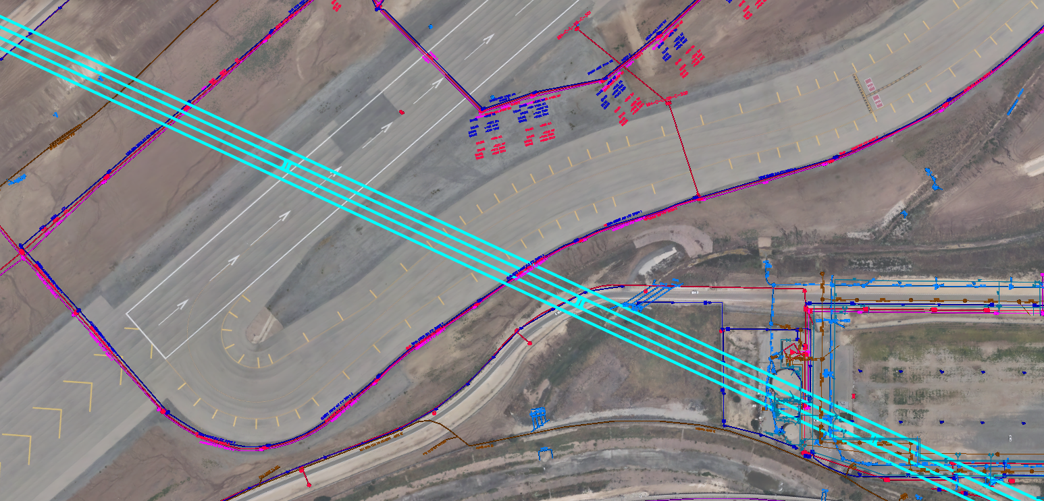
תוואי נתב"ג| מנהור תחת מסלולי המראה ו TWY
מסלול 08-26
נדרש לקבל ביסוס מאגר מים קיים ועומק מערכות
Twy s
נדרש לקבל דרישות סף למערכות רגישות
ניקוז עירוני קיים
מערכת תאורה קיימת תת"ק/ עילי
אין ממשק עם תשתיות ראשיות בתחום חפירת המנהרות
מערכת תקשורת קיימת
מערכת השקיה קיימת
חשמל תת"ק קיים
קו סלקום קיים
ביוב עירוני קיים

Slide 22
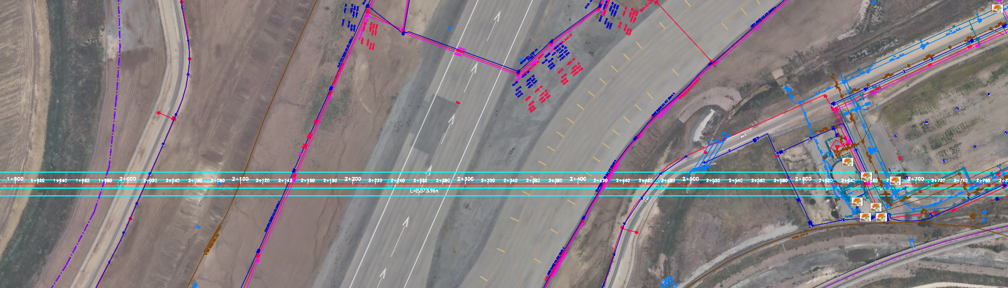
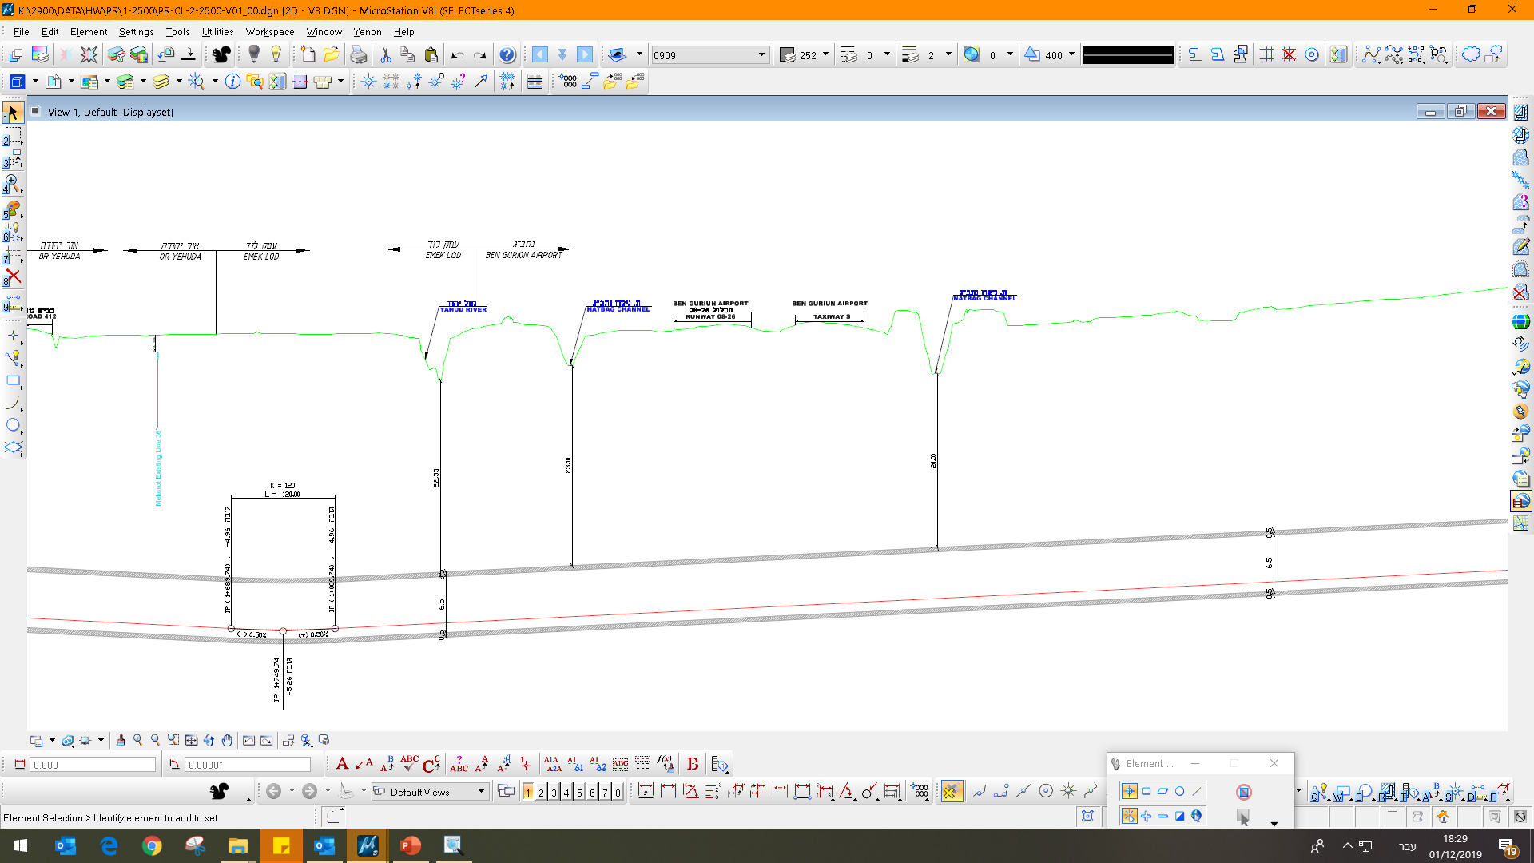
תוואי נתב"ג| מנהור תחת מסלולי המראה ו TWY
Twy s
מסלול 08-26
מסלול
08-26
Twy S
מערכת תאורה קיימת תת"ק/ עילי
מערכת תקשורת קיימת
תשתיות מסלול
תשתיות מסלול
עומק ממוצע תחת המסלול: 27 מ'
חשמל תת"ק קיים
22.50 m
20.00 m

Slide 23
תוואי נתב"ג| מנהור תחת מסלולי המראה ו TWY
במסגרת התכנון בוצע ניתוח של רעידות ושקיעות כתוצאה ממעבר תחת המסלולים:
שלב הקמה:
שלב הפעלה:
להשלמה

Slide 24
תודה רבה

